Slide 1



SERVICIO DE VIDEO STREAMING
Cristóbal Suárez Abad
Servicios de Red e Internet
Jellyfin
https://media.im07.institutodh.net
jose.javier.cepeda → cepeda
pablo.espina → espina
andres.gonzalez → gonzalez
armando.luque → luque
mario.reig → reig
gonzalo.rubio → rubio
sergio.villegas → villegas
diego.fernandez → fernandez
Owncast
https://live.im07.institutodh.net
Jitsi Meet
https://meet.im07.institutodh.net
https://meet.im07.institutodh.net/fondo_del_mar/

Slide 2
Infraestructura (AWS y Docker)
Objetivos del Proyecto
Crear un repositorio multimedia educativo (audio y vídeo) → Jellyfin
Implementar un sistema de retransmisión en tiempo real → Owncast
Desplegar un servicio de videoconferencia → Jitsi Meet
Permitir el acceso desde diversos dispositivos, incluyendo Smart TV, Android y VLC.
Instancia EC2 en AWS con Ubuntu LTS de 64 bits. → t3.large → 2 vCPU y 8 GB RAM.
Uso de IP Elástica (100.48.114.98) asociada al dominio y subdominios (DNS) →im07.institutodh.net
Despliegue mediante Docker y Docker Compose para una gestión modular (facilidad de despliegue):
apt update && apt install docker.io -y && apt install docker-compose-v2 –y
Uso de Nginx Proxy Manager para la redirección de peticiones a los servidores y gestión de certificados.

Slide 3
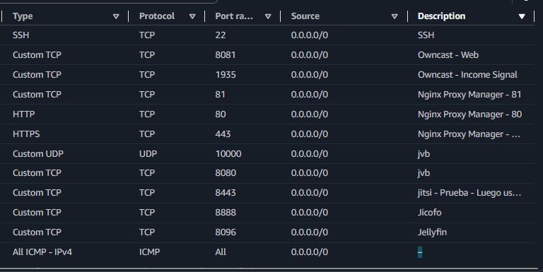
AWS: Puertos

Slide 4
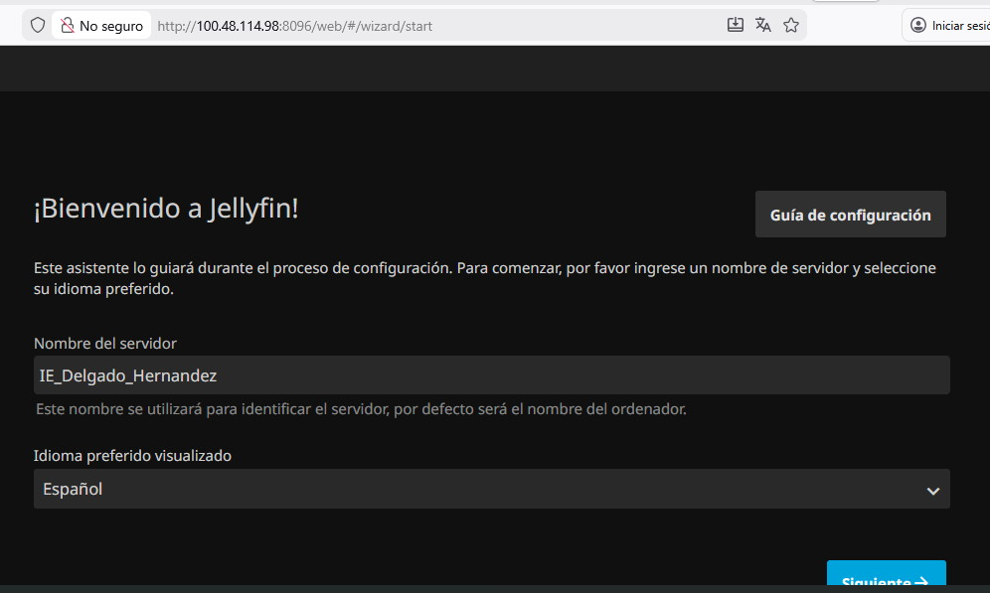
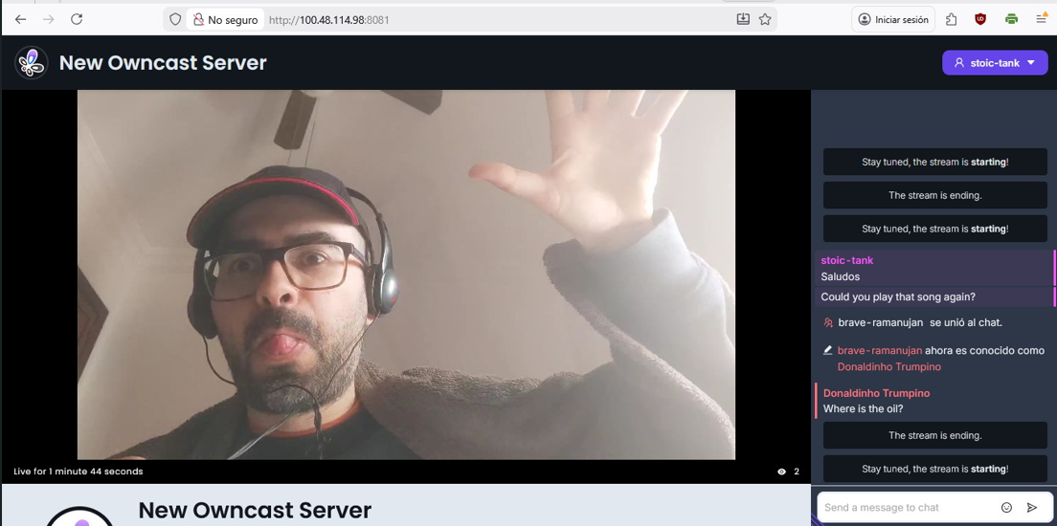
Primer Bloque – Streaming (Jellyfin, Owncast, recorder)
Jellyfin: Servidor multimedia encargado de organizar y catalogar la biblioteca.
Owncast: Servidor de streaming auto-alojado para emisiones en vivo con chat integrado.
Recorder: Contenedor personalizado que graba automáticamente las emisiones de Owncast y las guarda directamente en la biblioteca de Jellyfin.

Slide 5
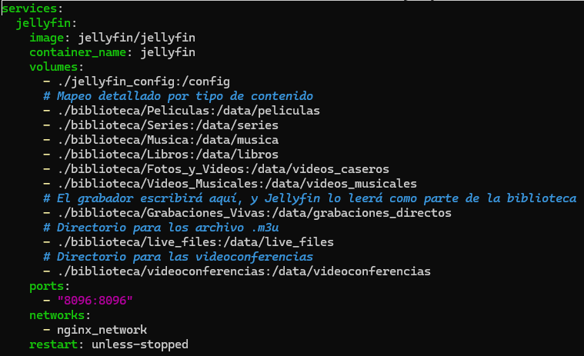
Jellyfin
Actúa como nuestro servidor multimedia. Se encarga de organizar, catalogar y reproducir la biblioteca.
Mapeado de directorios para gestión de archivos multimedia y colaboración con los otros contenedores.
Directorio para las grabaciones de Owncast y Jitsi Meet.
Red “nginx_network” para conectarnos con Nginx Proxy Manager
Gestión de usuarios:
Multiples posibilidades: Plugin LDAP, contenedores de gestión (jfa-go, wizarr, etc)
Método sencillo y rápido (para gestiones básicas): Script + API Key + Archivo CSV

Slide 6
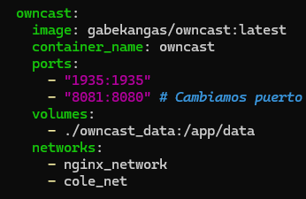
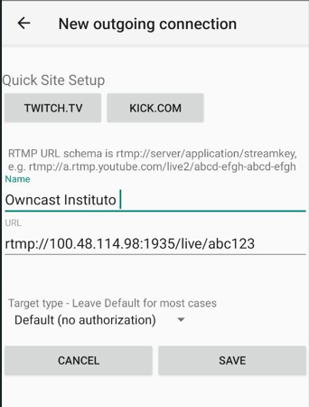
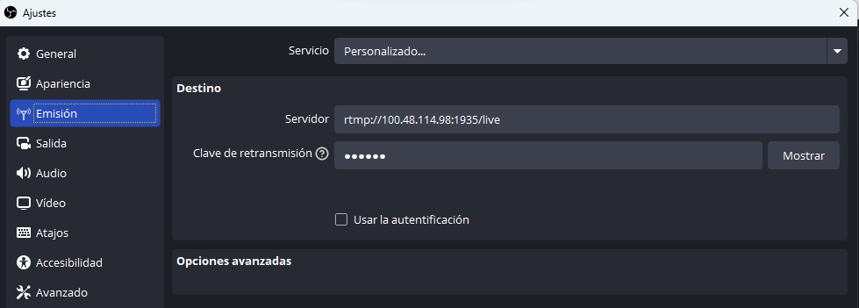
Owncast
servidor de streaming de video auto-alojado (similar a una versión privada de Twitch). Uso del puerto TCP 1935 Real-Time Messaging Protocol (RTMP) para captar la señal del dispositivo transmisor de la señal de video.
Dispositivos transmisores: OBS Studio e IRL Pro.
Red “cole_net” para conexión directa con “recorder”

Slide 7
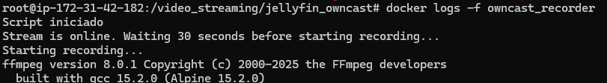
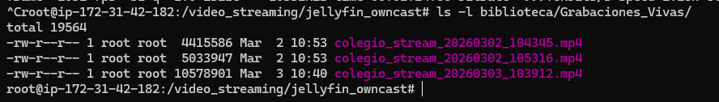
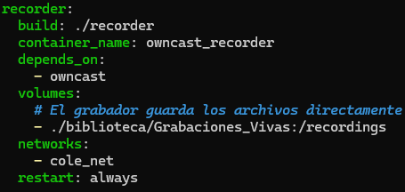
recorder
Es un contenedor (basado en un build personalizado: Alpine con FFMPEG) cuyo único propósito es grabar la retransmisión en directo de Owncast y guardarlo en un directorio de Jellyfin para poder visionarlas en otro momento.
  Grabación Automática: Monitoriza la actividad de Owncast y captura la retransmisión en tiempo real.
  Sincronización de Datos: Las grabaciones se guardan en un directorio compartido con Jellyfin.
  Dependencia Estructural: Está configurado para iniciarse solo cuando Owncast esté operativo (depends_on).

Slide 8
Segundo Bloque: Videoconferencias (Jitsi Meet)
Descargamos la última versión estable:
wget $(wget -q -O - https://api.github.com/repos/jitsi/docker-jitsi-meet/releases/latest | grep zip | cut -d\" -f4)
Lo descomprimimos:
unzip “nombre_archivo”
Nos introducimos en el directorio que acabamos de descomprimir y creamos un archivo “.env” a partir de “env.example”.
cp env.example .env
Generamos contraseñas fuertes en el archivo “.env” ejecutando el siguiente script:
./gen-passwords.sh
Creamos los directorios para CONFIG:
mkdir -p ~/.jitsi-meet-cfg/{web,transcripts,prosody/config,prosody/prosody-plugins-custom,jicofo,jvb,jigasi,jibri}
Módulo para grabaciones con “Jibri”: “sudo modprobe snd-aloop”

Slide 9
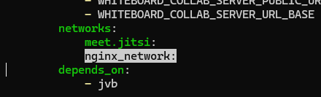
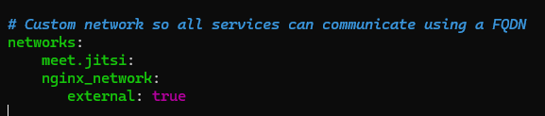
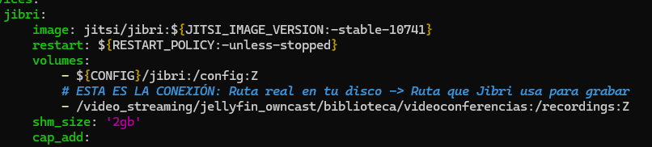
Jitsi: configuración de archivos (I)
docker-compose.yml: debemos incluir la red para que podamos usar el Nginx Proxy Manager. Tanto en la configuración del contenedor Web, como al final del documento.
jibri.yml: mapear el directorio donde el contenedor guarda las videoconferencias y vamos a hacer que vayan a un directorio que creamos previamente en el contenedor de Jellyfin. De esta manera estarán disponible para su visionado.

Slide 10

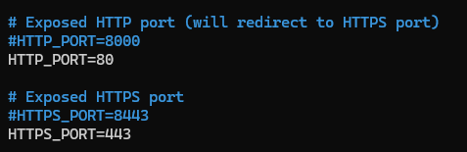
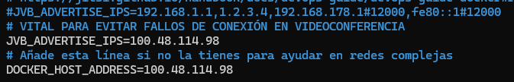
Jitsi: configuración de archivos (II)
Configuración de .env
Directorio donde se guardan los archivos de CONFIG
Puertos
PUBLIC_URL: Esto le dice a Jitsi exactamente qué dirección deben usar los navegadores para conectar.
JVB_ADVERTISE_IPS y DOCKER_HOST_ADDRESS: Si no "anuncian" la IP real, los participantes se verán a sí mismos, pero no a los demás (pantallas negras), ya que el tráfico de video no sabría a dónde ir.

Slide 11

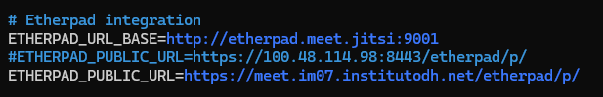
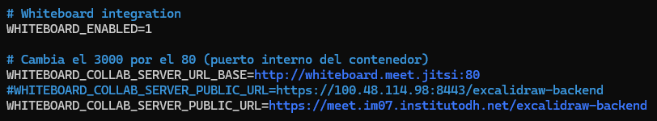
Jitsi: configuración de archivos (III)
Let's Encrypt: Deshabilitamos “Let's Encrypt” porque de ello se encargará Nginx Proxy Manager, no Jitsi.
ETHERPAD: Documento compartido.
WHITEBOARD: Nos permite tener una pizarra virtual colaborativa.

Slide 12
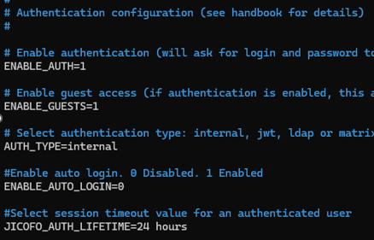
Jitsi: configuración de archivos (IV)
Autenticación: Jitsi ofrece múltiples maneras de autenticarse: interna, LDAP, JWT tokens, Matrix, Hybrid Matrix Token y externa. Para nuestro caso, hemos elegido interna.
  ENABLE_AUTH=1: Ahora el sistema requiere un usuario.
  ENABLE_GUESTS=1: Permite que invitados entren a la reunión, pero solo si un anfitrión autenticado los deja pasar (sistema de lobby).
  AUTH_TYPE=internal: Se usará el tipo de autenticación interna.
  ENABLE_AUTO_LOGIN=0 Habilita/Deshabilita el autologin. Para esta práctica lo he dejado en 0 para poder mostrarlo en la presentación.
  JICOFO_AUTH_LIFETIME=24 hours: Especifica el tiempo para la finalización de sesión de un usuario autenticado.

Slide 13
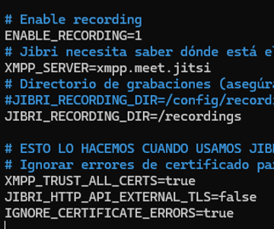
Jitsi: configuración de archivos (V)
Jibri/Grabaciones: Las grabaciones se manejan con el contenedor Jibri. Para habilitarlo:
  ENABLE_RECORDING=1
  XMPP_SERVER=xmpp.meet.jitsi: Jibri necesita saber dónde está el servidor XMPP internamente
  JIBRI_RECORDING_DIR=/recordings: Directorio de grabaciones (interno del contenedor).
  En esta ocasión he usado una serie de opciones durante la prueba en un equipo con IP Privada; las cuales fueron necesarias para poder llevar a cabo las grabaciones. Permiten ignorar errores de certificado para que Jibri pueda entrar por IP:
    XMPP_TRUST_ALL_CERTS=true
    JIBRI_HTTP_API_EXTERNAL_TLS=false
    IGNORE_CERTIFICATE_ERRORS=true

Slide 14
Jitsi: gestión de usuarios
Para la gestión de usuarios se usa el contenedor de Prosody de Jitsi.
Ver usuarios:
docker compose exec jitsi-docker-jitsi-meet-35879bb-prosody-1 find /config/data/meet%2ejitsi/accounts -type f -exec basename {} .dat \;
Añadir usuario:
docker compose exec jitsi-docker-jitsi-meet-35879bb-prosody-1 prosodyctl --config /config/prosody.cfg.lua register TheDesiredUsername meet.jitsi TheDesiredPassword
Borrar usuario:
docker compose exec jitsi-docker-jitsi-meet-35879bb-prosody-1 prosodyctl --config /config/prosody.cfg.lua unregister TheDesiredUsername meet.jitsi

Slide 15
Jitsi Meets: Levantar contenedores
Jitsi usa además de el archivo “docker-compose.yml” otros archivos .yml para diferentes servicios:
Jibri (jibri.yml): Gestiona las grabaciones.
Whiteboard (whiteboard.yml): Habilita la pizarra interactiva.
Etherpad (etherpad.yml): Permite la edición de documentos compartidos en tiempo real.
Para iniciar:
docker compose -f docker-compose.yml -f whiteboard.yml -f etherpad.yml -f jibri.yml up -d
Para detener y eliminar los contenedores:
docker compose -f docker-compose.yml -f whiteboard.yml -f etherpad.yml -f jibri.yml down

Slide 16
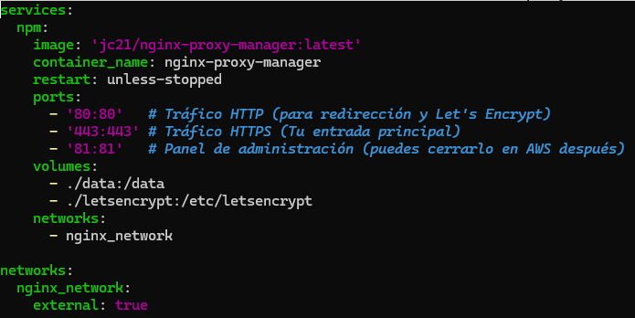
Tercer bloque: Nginx Proxy Manager
Nginx Proxy Manager gestiona el tráfico del servidor, evitando conflictos de puertos, y automatiza la obtención y renovación de certificados SSL.
Los puertos 80 y 443 gestionan el tráfico web público (HTTP/HTTPS), mientras que el 81 es el acceso privado para administración.

Slide 17
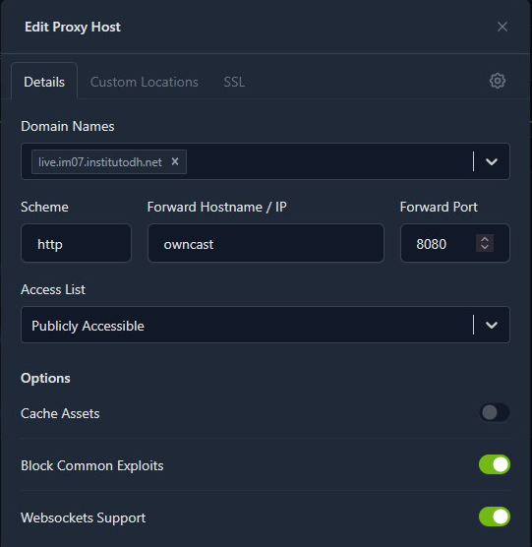
NPM: Configurando Hosts (I)
Hosts →Proxy Hosts → Add New Proxy Hosts
Comunicación entre NPM y los demás contenedores/servidores de la instancia.
Block Common Exploits: Está activado. Esto añade una capa extra de seguridad (protección contra ataques comunes como inyecciones SQL o intentos de ejecución de código remoto), lo cual es muy recomendable al exponer servicios a internet.
Websockets Support: El soporte de Websockets es crítico en este tipo de servidores porque permite la comunicación bidireccional y persistente entre el cliente y el servidor, superando las limitaciones del protocolo HTTP tradicional.

Slide 18
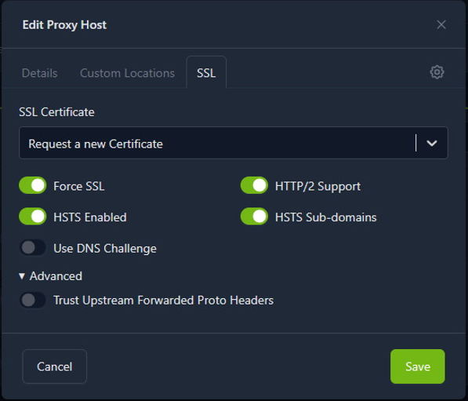
NPM: Configurando Hosts (II)
Tenemos que especificar que queremos pedir un certificado.
Force SSL: Redirige automáticamente el tráfico HTTP a HTTPS, garantizando conexiones siempre cifradas.
HTTP/2 Support: Optimiza la velocidad de carga permitiendo múltiples transferencias simultáneas mediante este protocolo.
HSTS Enabled: Obliga a los navegadores a conectar exclusivamente mediante HTTPS tras la primera visita, evitando conexiones inseguras futuras.
HSTS Sub-domains: Aplica la política HSTS a todos los subdominios, reforzando la seguridad de toda tu estructura.

Slide 19
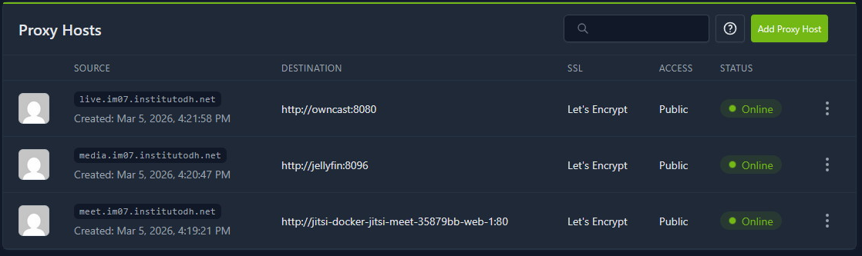
NPM: Configurando Hosts (III)
Fíjese en SSL que tienen todos los certificados de Let's Encrypt
Ahora podremos usar las URL seguras:
Owncast: https://live.im07.institutodh.net/
Jellyfin: https://media.im07.institutodh.net/
Jitsi Meet: https://meet.im07.institutodh.net/

Slide 20
Gestión de contenido multimedia (Becario)
Para la administración de contenido en Jellyfin existen otras soluciones como el uso de contenedores especializados (TinyMediaManager). En esta ocasión vamos a usar una solución más sencilla y directa. Usaremos el protocolo SFTP.
Primero preparamos al usuario becario sin acceso a la terminal (shell) por seguridad, limitándolo solo a la transferencia de archivos.
Crear grupo de gestión
sudo addgroup sftp_users
Crear usuario sin acceso a shell (-s /bin/false)
sudo useradd -m -g sftp_users -s /bin/false becario
Asignar contraseña (la que usará en FileZilla)
sudo passwd becario

Slide 21
Gestión de contenido multimedia (Becario)
Segundo: Carpetas de contenido: Aquí sí permitimos que el becario trabaje
sudo chown -R becario:sftp_users /video_streaming/jellyfin_owncast/biblioteca/*
sudo chmod -R 775 /video_streaming/jellyfin_owncast/biblioteca/*
Configuración del Servidor SSH
Modificamos /etc/ssh/sshd_config para habilitar las contraseñas y definir las reglas del becario.
Asegúrate de que estas líneas estén activas:
PasswordAuthentication yes
KbdInteractiveAuthentication yes (o ChallengeResponseAuthentication yes en versiones antiguas)
Añade al final del archivo el bloque de restricción:
Match User becario
ChrootDirectory /video_streaming/jellyfin_owncast/biblioteca
ForceCommand internal-sftp
PasswordAuthentication yes
PermitTunnel no
AllowAgentForwarding no
AllowTcpForwarding no

Slide 22
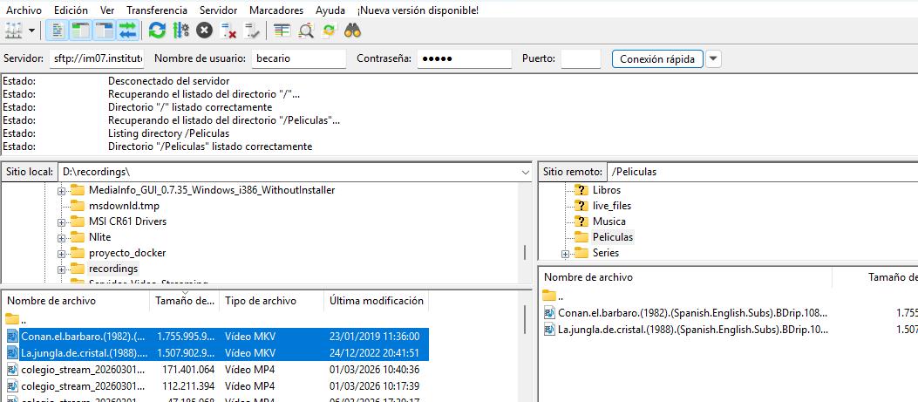
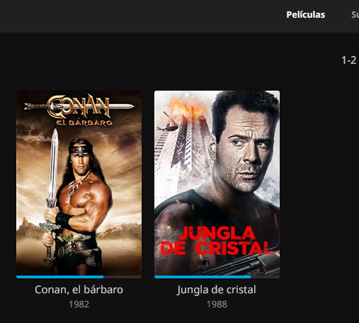
Gestión de contenido multimedia (Becario)
En AWS Ubuntu, debemos asegurar que no haya archivos en .d anulando nuestra configuración:
Si existe este archivo, debemos asegurarnos de que diga PasswordAuthentication yes
sudo nano /etc/ssh/sshd_config.d/60-cloudimg-settings.conf
Reinicio y Aplicación
Para que el sistema reconozca los nuevos permisos y la configuración:
sudo systemctl daemon-reload
sudo systemctl restart ssh
sudo systemctl restart ssh.socket

Slide 23
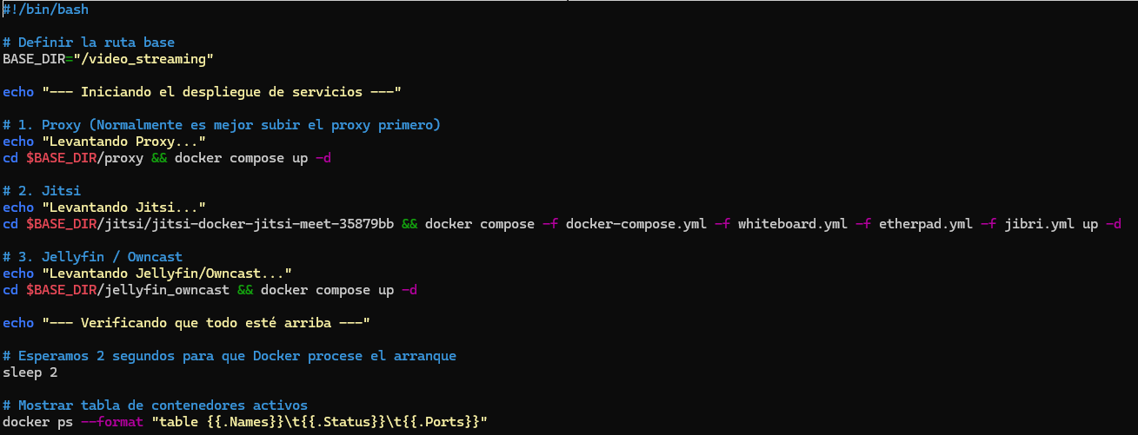
Scripts para la gestión de contenedores.
Como el proyecto ha ido avanzando por bloques y algunos servidores vienen con su propio archivo “docker-compose.yml”, he decidido que en vez de unirlos todos en uno solo, es mejor mantenerlos cada uno en su sitio. Para facilitar las tareas de levantar, parar y recrear, se hace uso de scripts. “down_all.sh” “rebuild.sh” “up_all.sh”. A cada uno se le ha dado permisos de ejecución: chmod +x “script”

